Slide 1

빅데이터를 이용한
메타버스 분석
빅데이터학과 2021720639 이찬우

Slide 2
목차
METAVERSE
연구 소개
데이터 분석
기대 효과 및 참고 자료
연구 목적
연구 방법
뉴스 데이터
검색 데이터
카페/블로그 데이터
기대 효과
참고 자료
참고 데이터
분석도구

Slide 3
연구 목적
METAVERSE
‘메타버스’ 란?
가상 / 초월
세계 / 우주
‘META’ + ‘UNIVERSITY’
= 3차원의 가상세계
구체적으로는 정치, 경제, 사회, 문화 전반적 측면에서 현실과 비현실 모두 공존할 수 있는
생활형, 게임형 가상 세계라는 의미로 폭넓게 사용
증강현실
가상현실
라이프로깅
거울세계
augmented
reality
virtual
worlds
lifelogging
worlds
mirror
worlds
현실에서 판타지가 덧입혀진,
포켓몬고와 같은 경험
VR기기를 통해 실제 세상과는
다른 세상, 가상 세상을 경험
내 삶의 순간이 온라인으로
인스타그램과 같은 경험
실제 세상과 똑같은 복제품이
존재하는 세계,
네비게이션과 같은 경험
메타버스와 관련된 뉴스, 블로그 등의 빅데이터를 수집한 후 키워드 분석, 네트워크 분석 등의 분석을 통해
현재 메타버스가 어떠한 주제들로 구성되어 있고 어떤 특성을 가지는지 살펴보고자 합니다.

Slide 4
연구 방법
METAVERSE
자료 수집
자료 분석
뉴스 데이터 수집
자연어 처리 기반
텍스트 마이닝
블로그, 카페 데이터 수집
키워드 분석
네트워크 분석
검색 데이터 수집
토픽모델링

Slide 5
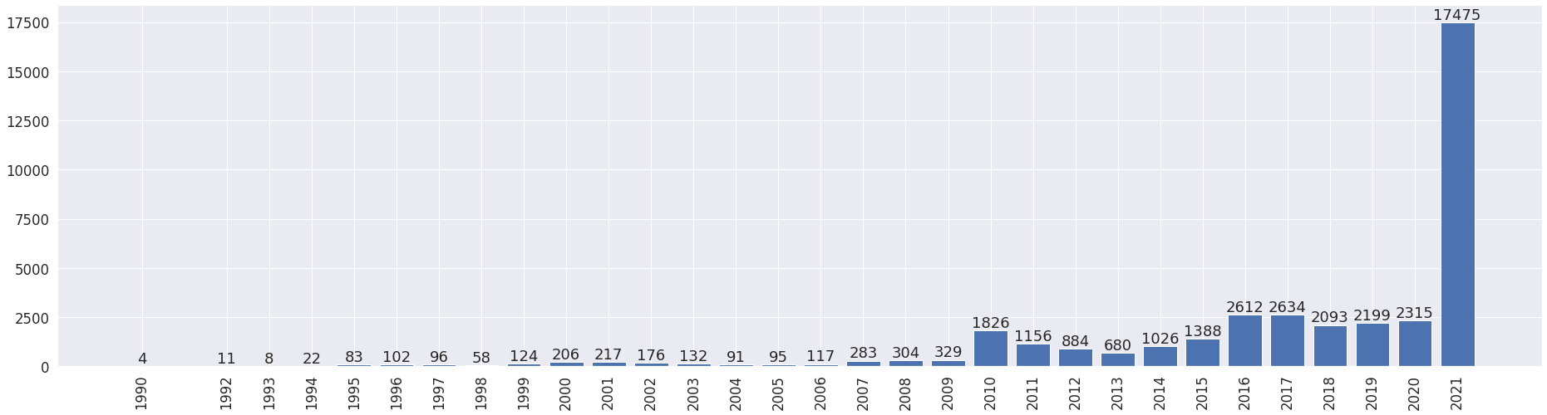
데이터 분석 - Bigkinds 뉴스 데이터
METAVERSE
관련 기사량 변화
메타버스 관련 기사량은 2010년 이후 급증
특히 2021년 이후 뉴스 기사량이 급증하는 경향

Slide 6
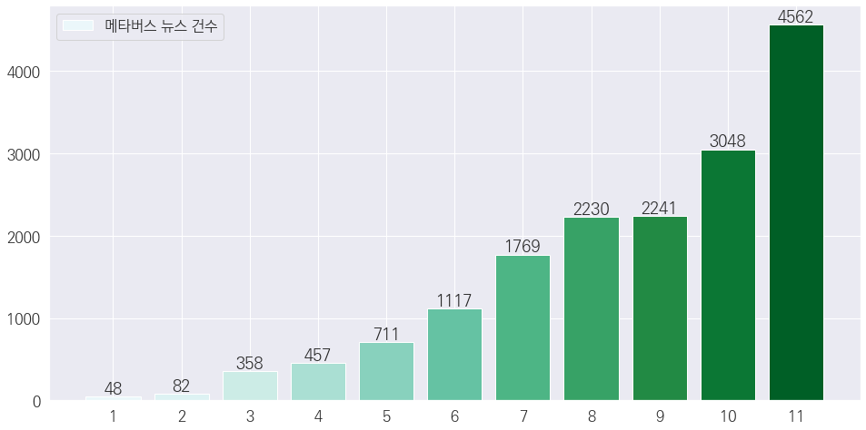
데이터 분석 - Bigkinds 뉴스 데이터
METAVERSE
관련 기사량 변화
2021년 1월 – 2021년 11월
메타버스 뉴스 16623건

Slide 7
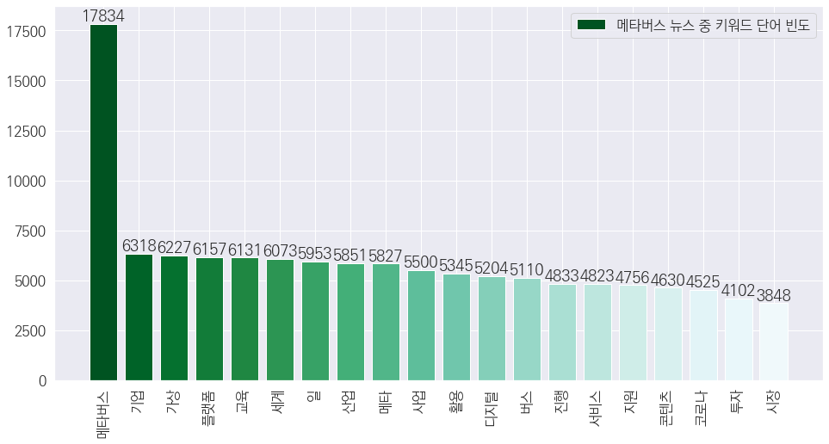
데이터 분석 - Bigkinds 뉴스 데이터
METAVERSE
메타버스 뉴스 중 키워드 단어 빈도

Slide 8
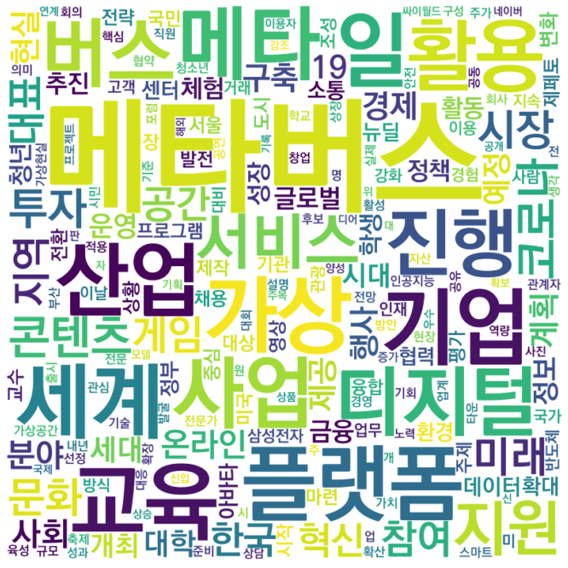

데이터 분석 - Bigkinds 뉴스 데이터
METAVERSE
워드 클라우드
키워드
워드 클라우드
메타버스를 제외한 키워드
워드 클라우드

Slide 9
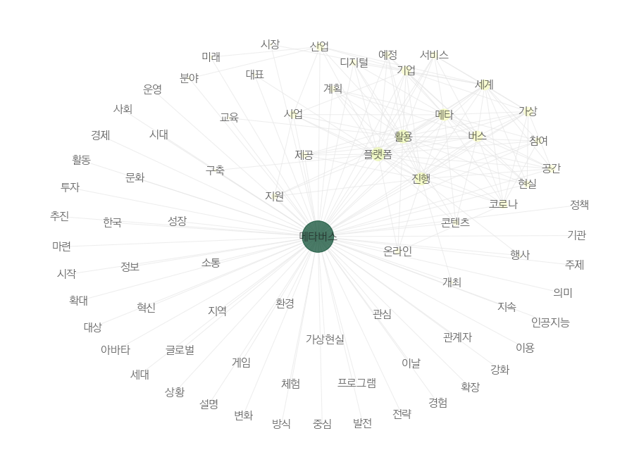
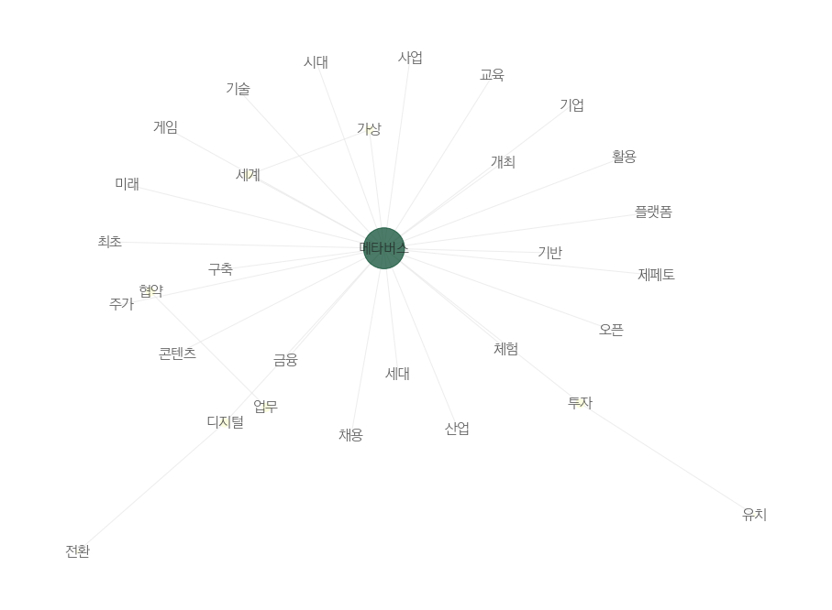
데이터 분석 - Bigkinds 뉴스 데이터
METAVERSE
네트워크 그래프
키워드
네트워크 그래프
제목
네트워크 그래프

Slide 10
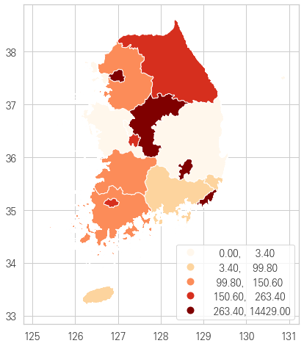
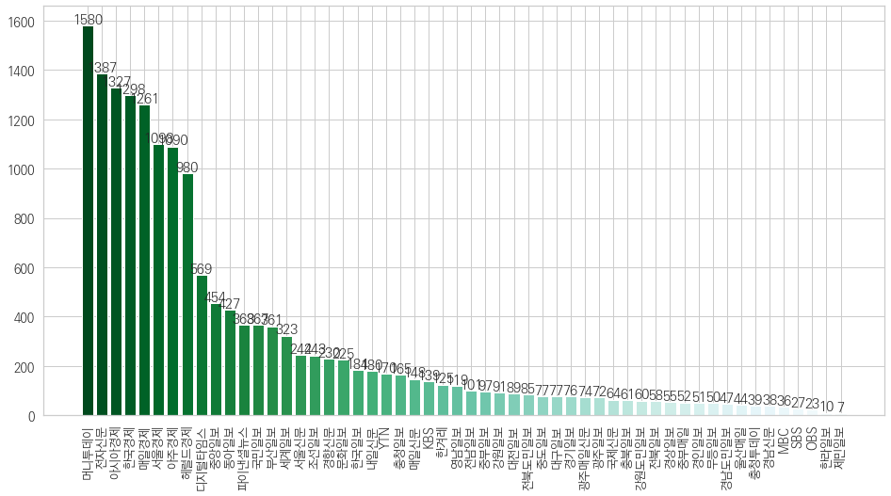
데이터 분석 - Bigkinds 뉴스 데이터
METAVERSE
언론사별 메타버스 기사건수

Slide 11
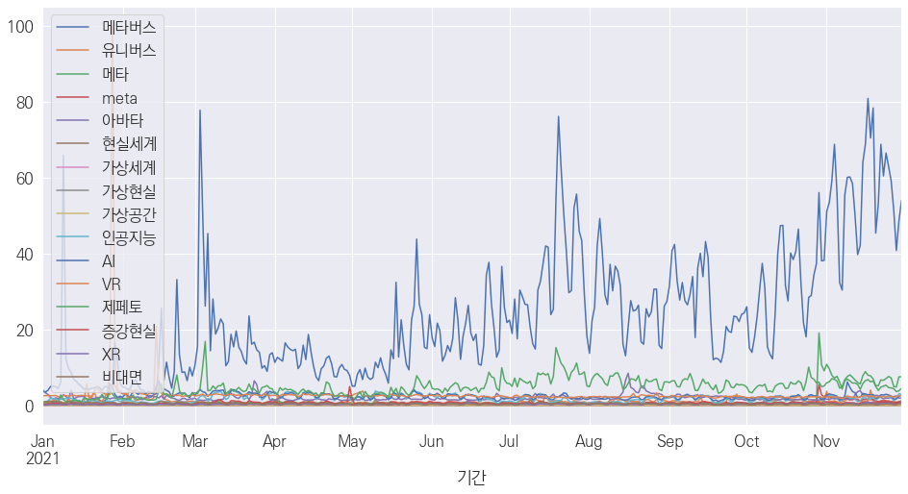
데이터 분석 - 네이버 데이터랩 API
METAVERSE
메타버스 검색량 라인 플롯

Slide 12
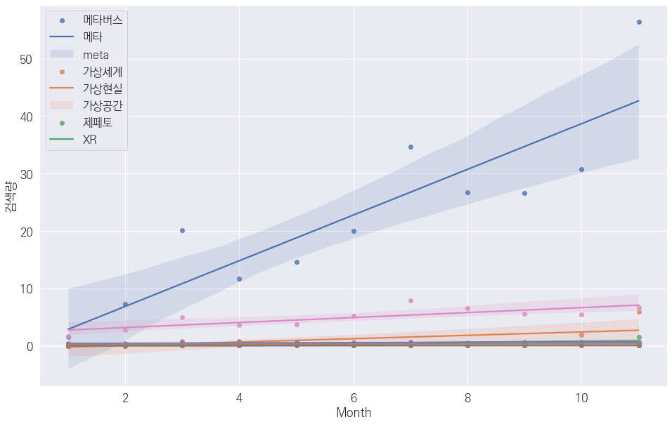
데이터 분석 - 네이버 데이터랩 API
METAVERSE
메타버스 검색량 회귀 플롯 & 상관계수
피어슨 상관계수
유니버스 상관계수: -0.07
메타 상관계수: 0.58
meta 상관계수: 0.64
아바타 상관계수: -0.04
현실세계 상관계수: 0.18
가상세계 상관계수: 0.44
가상현실 상관계수: 0.43
가상공간 상관계수: 0.55
인공지능 상관계수: 0.14
AI 상관계수: -0.17
VR 상관계수: -0.40
제페토 상관계수: 0.76
증강현실 상관계수: 0.22
XR 상관계수: 0.58
비대면 상관계수: -0.24

Slide 13
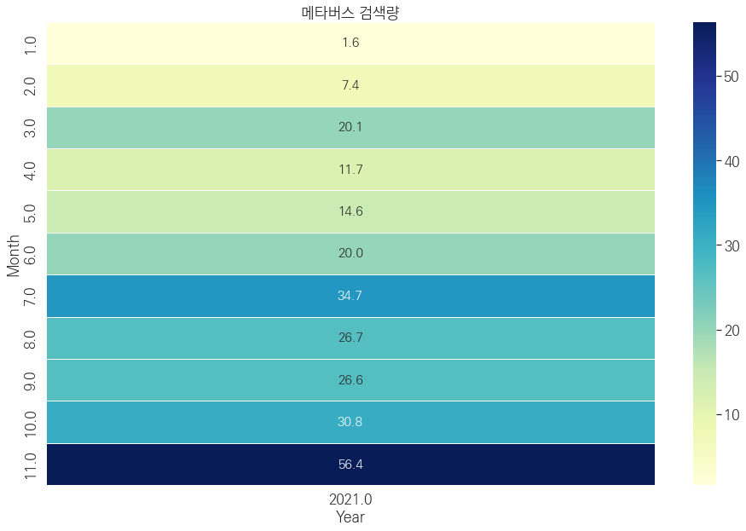
데이터 분석 - 네이버 데이터랩 API
METAVERSE
메타버스 검색량 열지도

Slide 14
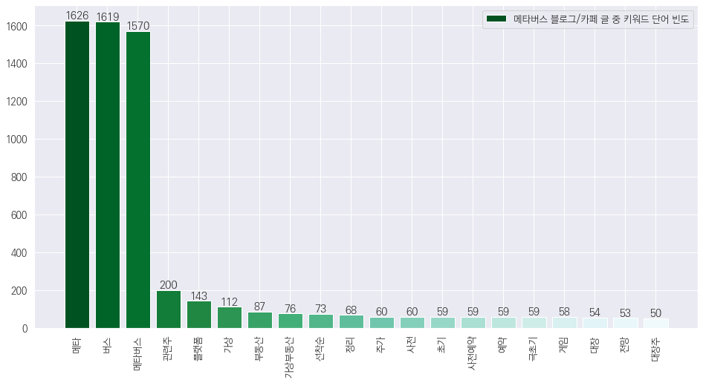
데이터 분석 - 카카오 검색 API
METAVERSE
메타버스 관련 글 중 키워드 단어 빈도

Slide 15
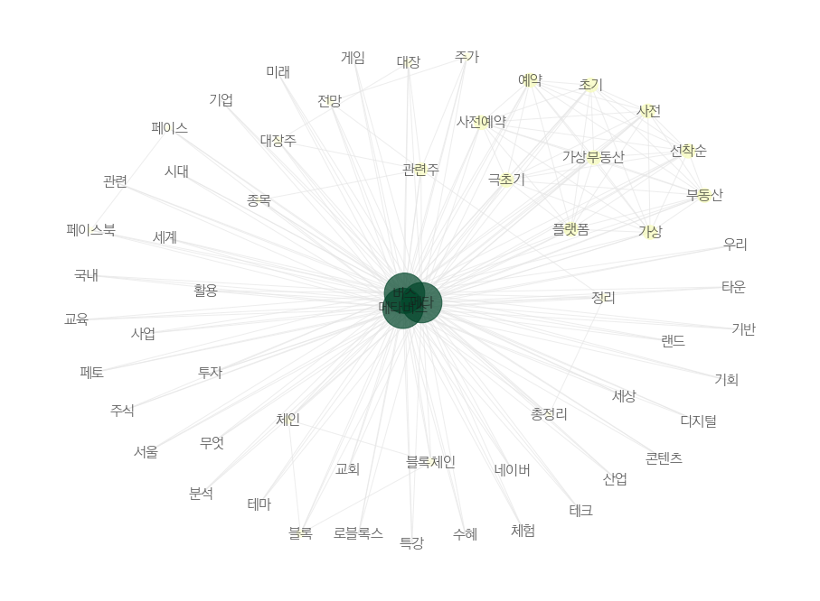
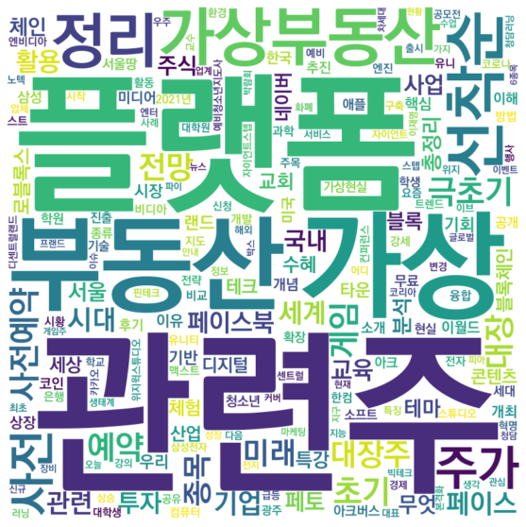
데이터 분석 - 카카오 검색 API
METAVERSE
워드 클라우드, 네트워크 그래프

Slide 16
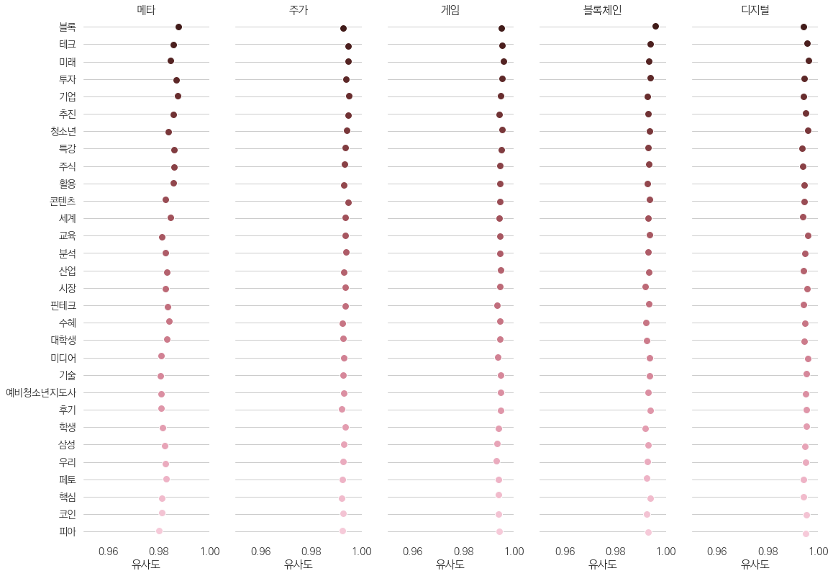
데이터 분석 - 카카오 검색 API
METAVERSE
키워드 단어간 유사도 측정

Slide 17
기대효과
METAVERSE
빅데이터를 이용한 메타버스 분석에 따른 효과
1
수집한 데이터를 통해서 텍스트마이닝과 네트워크망, 워드 클라우드 등을 통해 핵심 키워드와 키워드 간의 특성을 파악할 수 있다.
2
메타버스 관련 빅데이터를 분석함으로써 보다 깊은 통찰력을 가져온다.
3
메타버스와 관련된 핵심 키워드와 특성을 통해서 얻은 자원을 바탕으로 메타버스의 활용도를 높인다.

Slide 18









참고자료 및 분석 도구
METAVERSE
참고문헌
분석 도구
- 김창식·이윤희·안현철, "메타버스에 관한 연구: 뉴스 빅데이터 서비스 활용과 사례 연구를 중심으로", 디지털산업정보학회 논문지, 17(2), pp.85-101 Jun, 2021
- 한송이·김태종, "메타버스 뉴스 빅데이터 분석: 토픽 모델링 분석을 중심으로", 디지털산업정보학회 논문지, 22(7), pp.1091-1099 Jul, 2021
- 이현우, 빅데이터로 살펴본 메타버스(Metaverse) 세계, 코카포커스133호, 한국콘텐츠진흥원 등
사용 데이터
 | 데이터 | 출처
1 | 메타버스 뉴스 데이터 | 빅카인즈
2 | 메타버스 검색 데이터 | 네이버 데이터랩
3 | 메타버스 카페, 블로그 데이터 | 카카오 Developers

